Slide 1


Slide 2


Slide 3
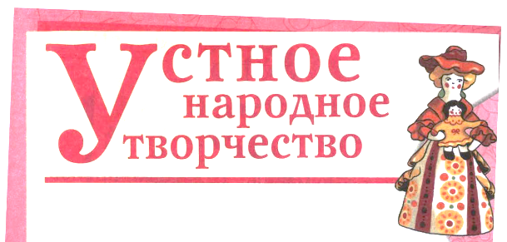

  Вспомните, что мы относим к устному народному творчеству.

Slide 4

пословицы
народные песни
поговорки
сказки
устное
народное
творчество
потешки
небылицы
прибаутки
скороговорки
загадки
считалки

Slide 5

  Вспомните, какие бывают сказки.
Сказки
…
...
…
…
…

Slide 6
Сказки
народные
авторские
бытовые
волшебные
о животных

Slide 7
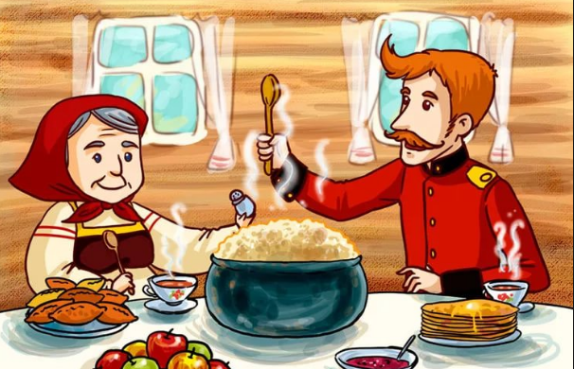

  Какую сказку мы прочитали на прошлом уроке?
  Чему учит эта сказка?

Slide 8
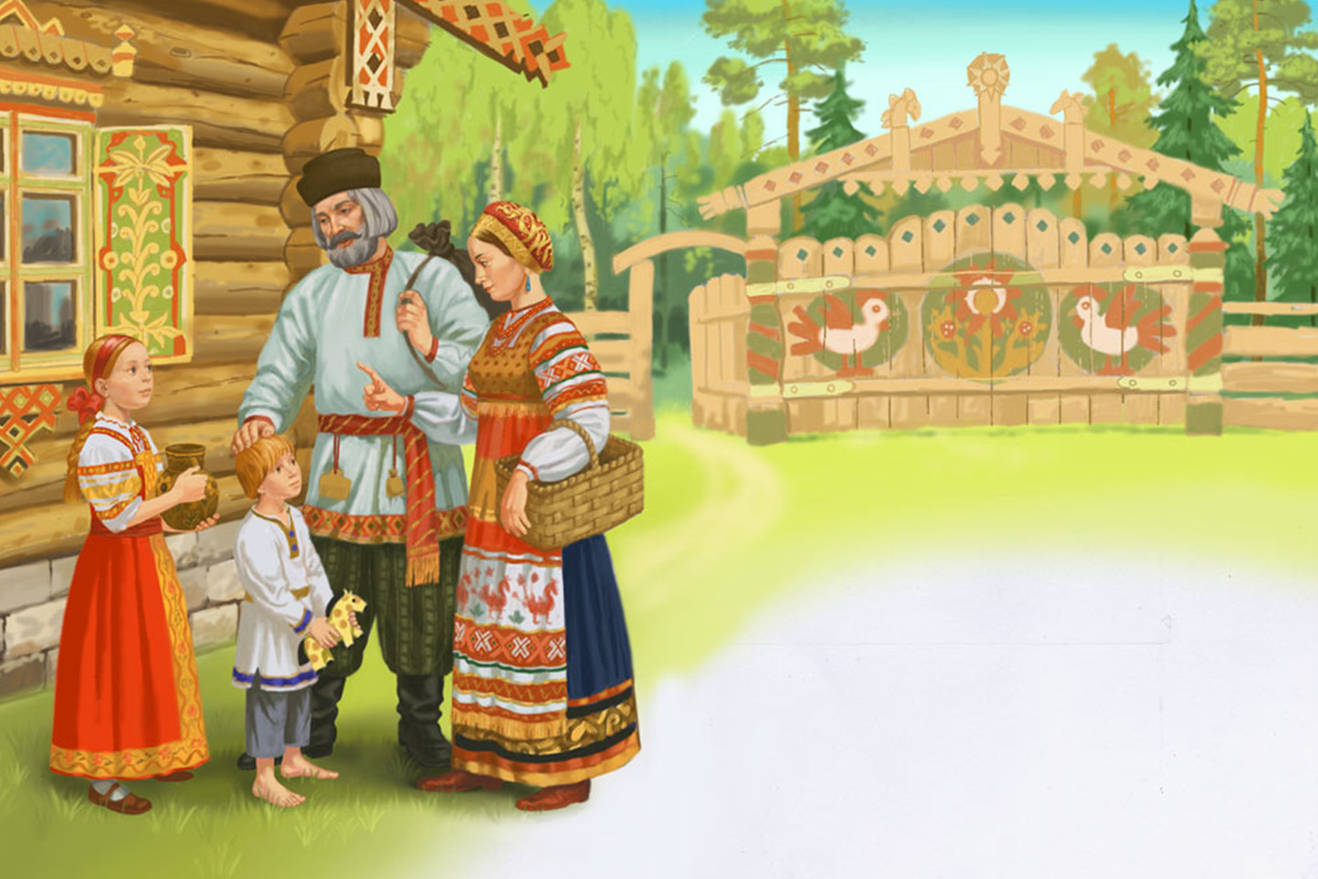
  Послушайте сказку.
  Мы уже читали бытовые сказки и сказки о животных. «Гуси-лебеди» - волшебная сказка.
  Сегодня мы познакомимся со сказкой «Гуси-лебеди». Найдите её в учебнике.
  Эта сказка авторская или народная?

Slide 9

  Соедините слова и их значения.
Причитывать
Громко звать
Кликать
Причитать, плакать
Кудель
Веретено
Отверстие в печи
Устьице
Приспособление для получения ниток
Пучок льна для пряжи

Slide 10
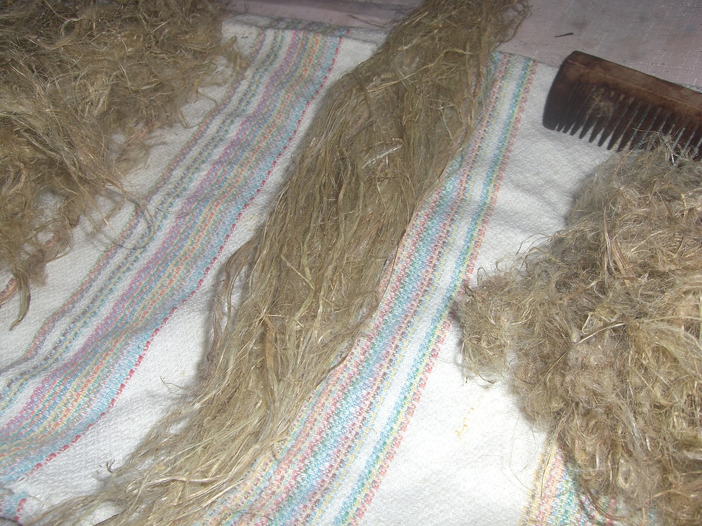
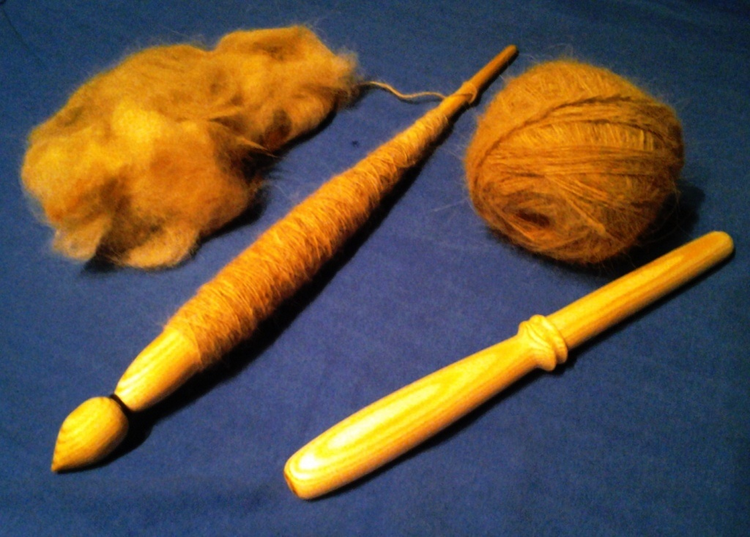
Веретено
Кудель

Slide 11
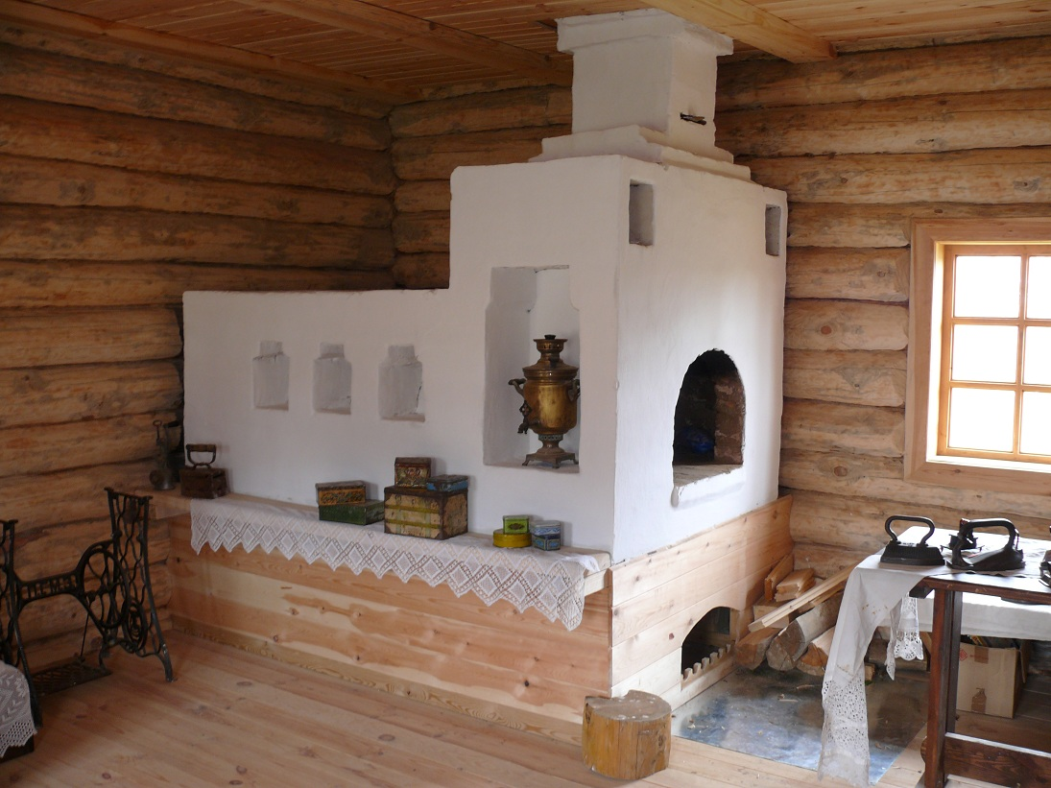

Slide 12


  Пятый признак - это борьба добра и зла. Где в сказке добро, а где зло?
  Второй признак - это волшебные предметы. Какие волшебные предметы есть в сказке?
  Шестой признак - это победа добра над злом. Как в сказке «Гуси-лебеди» добро победило?
  Седьмой признак - это волшебный помощник. Кто стал помощником в сказке «Гуси-лебеди»?
  Четвёртый признак - это сказочные слова и выражения. Какие из них вы сможете найти?
  Третий признак - это троекратный повтор. Что повторялось трижды в сказке?
  Первый признак - это зачин. Найдите зачин в самом начале сказки.
  У каждой волшебной сказки есть свои признаки - то, по чему можно узнать волшебную сказку.
  Что в этой сказке волшебного?
Признаки волшебной сказки:
1. Зачин.
2. Волшебные предметы.
3. Троекратный повтор.
4. Сказочные слова и выражения.
5. Борьба добра и зла.
6. Победа добра над злом.
7. Волшебный помощник.

Slide 13
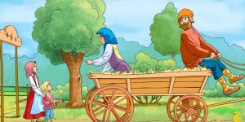
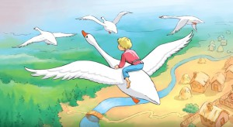
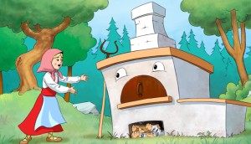
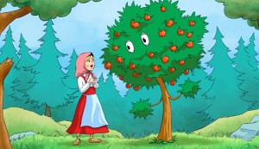
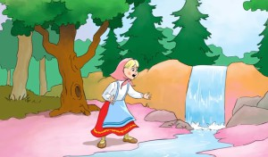
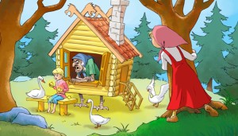
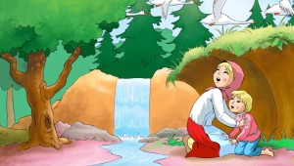
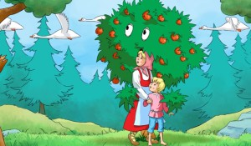
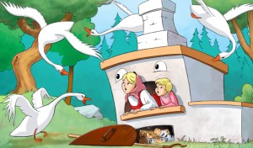
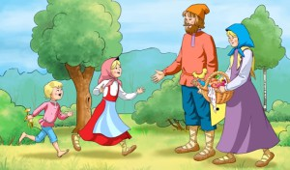
  Разделите текст на части и озаглавьте их.

Slide 14
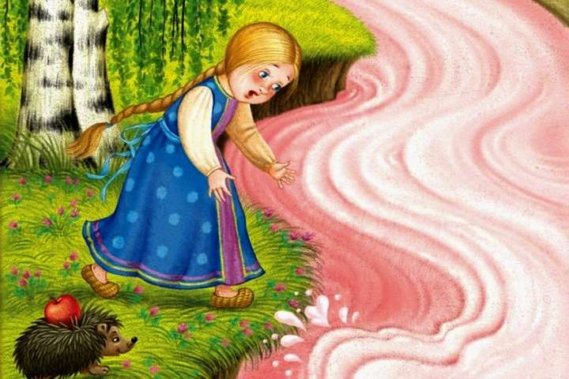
  Чему учит эта сказка?

Slide 15

  Вспомните, что мы сегодня делали на уроке.
  Что вам особенно понравилось?
  Что показалось немного трудным?
  Спасибо, ребята, за урок!
  До новых встреч!

Slide 16
Домашнее задание:
Уч. с. 48-53 чит.
с. 53 №1,2,3.

Slide 17





